Slide 1
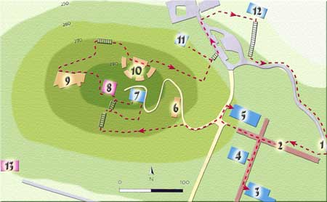
Sefforis, a 6 Km a nord di Nazaret. 1. Ingresso al sito archeologico, 2. Decumano e Cardo (II-VI sec. dC)
3. Domus con mosaico nilotico (V-VI sec. dC), 4. Mosaico dell’Orfeo (III-IV sec. dC) e resti della basilica bizantina (V-VI sec. dC), 5. Edificio pubblico con mosaici (II-IV sec. dC), 6. Edificio monumentale romano (II-IV sec. dC), 7. Domus di Dioniso (III sec. dC), 8. Torre crociata (XII sec. dC) ed ottomana (XVIII sec. dC) 9. Quartiere abitativo (I-VI sec. dC), 10. Teatro romano (II-VI sec. dC), 11. Abitazione bizantina (V-VI sec. dC), 12. Sinagoga (V-VI sec. dC), 13. Chiesa crociata di Sant’Anna (XII sec. dC)
, , ,

Slide 2
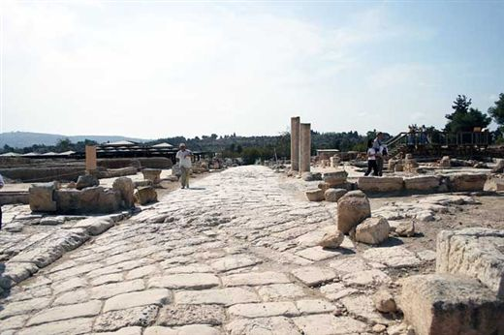
Sefforis, Il cardo

Slide 3
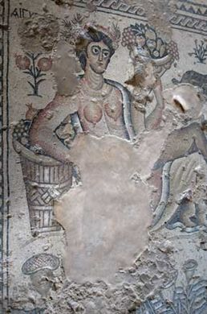
Sefforis, mosaico nilotico

Slide 4
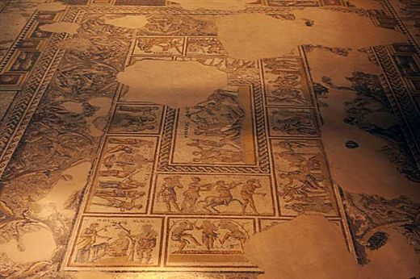
Sefforis, Villa romana, con mosaico di Dioniso.

Slide 5
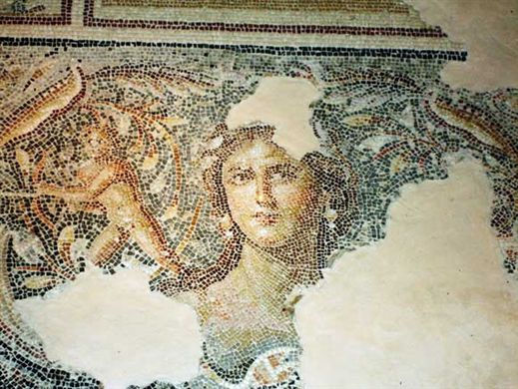
Sefforis, Villa romana, con particolare del mosaico

Slide 6
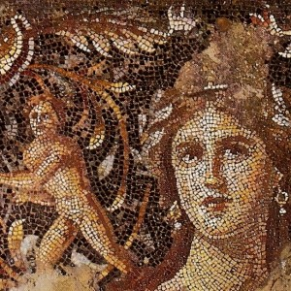

Slide 7
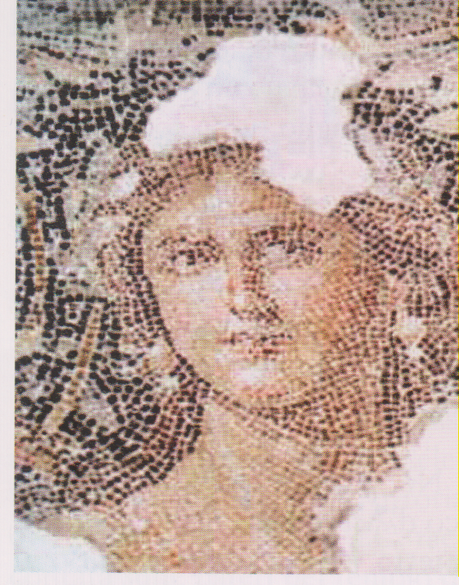
Monna Lisa di Galilea, particolare di mosaico di una villa romana a Siforis

Slide 8
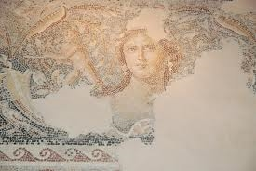

Slide 9
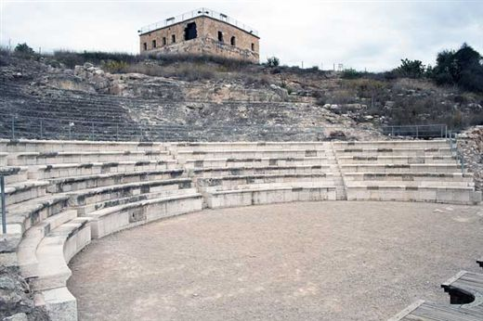
Sefforis, il teatro

Slide 10
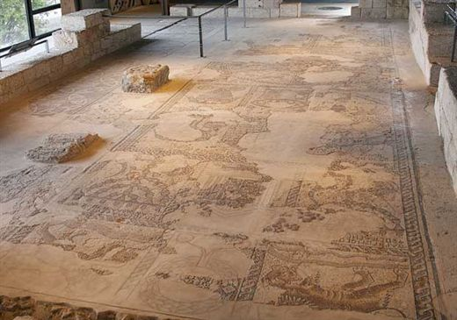
Sefforis, mosaico della sinagoga.

Slide 11
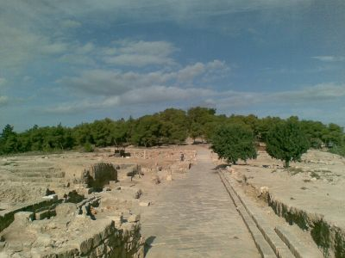
Sefforis, il cardo

Slide 12
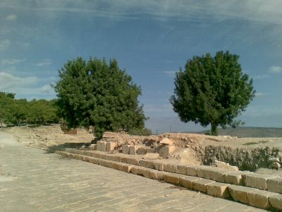
Sefforis, capitale della Galilea al tempo di Gesù

Slide 13
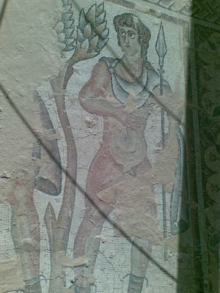
Sefforis, moasaico nella casa delNilo

Slide 14
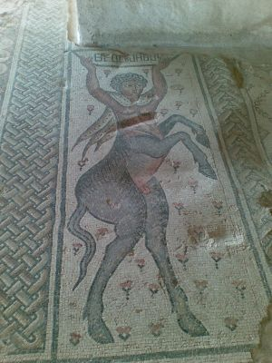
Sefforis, moasaico con centauro nella casa del Nilo

Slide 15
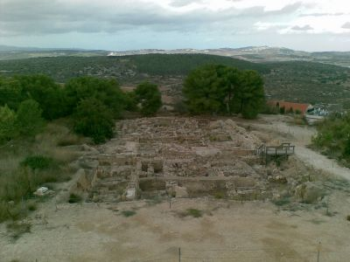
Sefforis, veduta dalla fortezza

Slide 16
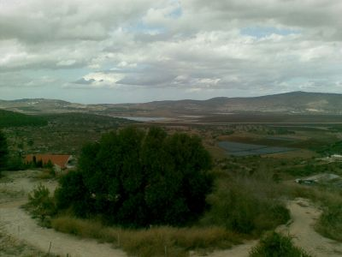
Sefforis, veduta dalla fortezza

Slide 17
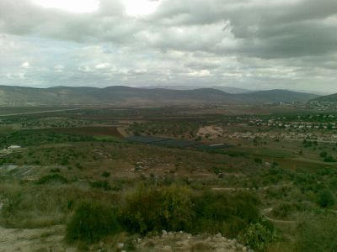

Slide 18
